Slide 1
Отчетная презентация проекта повышения эффективности
Оптимизация процесса формирования, сопровождения и реализации инвестиционной программы
ДОКЛАДЧИК: Мартакова Татьяна Игоревна Начальник производственно-технического отдела ОРГАНИЗАЦИЯ: МУП "Электросервис"
2023

Slide 2
КАРТОЧКА ПРОЕКТА
1. Вовлеченные лица и рамки проекта
2. Обоснование выбора
Заказчики процесса: Директор МУП "Электросервис" Периметр проекта: МУП "Электросервис", РЭК, потребитель Границы проекта: формирование и утверждение регулятором мероприятий ИП, реализация проектов Владелец процесса: Побачаев Геннадий Геннадьевич Главный инженер Руководитель проекта: Гурьянов Евгений Владимирович Директор Команда проекта: Мартакова Татьяна Игоревна; Першина Светлана Станиславовна; Семерная Анна Владимировна;
Описание проблемы: Отсутствие понимания процесса взаимодействия между подразделениями при формировании, подготовке, реализации мероприятий инвестиционной программы. Ключевой риск: Затягивание сроков исполнения мероприятий инвестпрограммы в связи с необходимостью исправления замечаний регулятора, приводит к отказам в работе оборудования, снижению пропускной способности электрических сетей, жалобам потребителей.
3. Цели и плановый эффект
4. Ключевые события проекта
Показатель | База | Цель
Время протекания процесса формирования | 190 дней | 100 дней
Количество отказов в утверждении ИП | 2 | 0
Наименование | Начало | Окончание
Старт проекта | 14.07.2023
1. Диагностика и целевое состояние | 14.07.2023 | 11.08.2023
1.1. Разработка текущей карты процесса | 14.07.2023 | 23.07.2023
1.2. Сбор фактических данных | 14.07.2023 | 25.07.2023
1.3. Разработка целевой карты процесса | 28.07.2023 | 11.08.2023
1.4. Разработка плана мероприятий | 28.07.2023 | 11.08.2023
2. Реализация плана мероприятий по улучшению | 12.08.2023 | 11.09.2023
2.1. Совещание по защите подходов внедрения | 12.08.2023 | 12.08.2023
2.2. Внедрение мероприятий | 13.08.2023 | 11.09.2023
3. Анализ результатов и закрытие проекта | 12.09.2023 | 20.10.2023
3.1. Мониторинг достигнутых результатов | 12.09.2023 | 11.10.2023
3.2. Оформление карты достигнутого состояния процесса | 12.10.2023 | 12.10.2023
3.3. Разработка стандарта/норматива и тиражирование | 13.10.2023 | 17.10.2023
3.4. Закрытие проекта (отчет руководителю) | 18.10.2023 | 20.10.2023

Slide 3
КАРТА ТЕКУЩЕГО СОСТОЯНИЯ ПРОЦЕССА
Время протекания процесса: 190 рб.дн Проблемы: 1. Отсутствие информации у подразделений по ответственности и срокам предоставления технико-экономических показателей. 2. Занесение полученных данных в ручную. Вероятность допущения ошибок. 3. Возврат на доработку регулятором из-за технических ошибок
Вход
1
67 рб.дн
2
1 рб.дн
3
44 рб.дн
ПТО
Директор муниципального предприятия
ПТО, ПЭО, ОТП
4 дня рб.дн
Необходимость формирования инвестиционных проектов в связи с возникшей потребностью в увеличении мощности (пропускной способности)
Подготовка документов с обосновывающими материалами для мероприятий подлежащих включению в ИП
Согласование мероприятий подлежащих реконструкции (модернизации) в рамках инвестиционной программы
Заполнение форм №1-21 согласно приказа Минэнерго России №380 от 05.05.2016 Сбор информации по источникам финансирования. Сбор информации по договорам ТП для заполнения форм.
НЕТ
1
НЕТ
НЕТ
1,2
3
4
1 рб.дн
5
10 рб.дн
6
17 рб.дн
7
1 рб.дн
ПТО
РЭК Сахалинской области
ПТО
ПТО
Уведомление РЭК Сахалинской области, раскрытие информации согласно ПП РФ №24 от 21.01.2004. Направление заявление с обосновывающими материалами ИП.
Рассмотрение заявления с обосновывающими документами ИП. Отказ в принятии заявления.
Корректировка ИП согласно направленных замечаний.
Повторное раскрытие информации согласно ПП РФ №24 от 21.01.2004. Направление уведомление в РЭК Сахалинской области, а также направление повторного заявления с обосновывающими материалами ИП.
Легенда:
2
2
Проблема
Решение
Возврат к предыдущему этапу
НЕТ
3 ч
НЕТ
НЕТ
3
НЕТ
1,2
НЕТ
Длительность по регламенту
Длительность по регламенту

Slide 4
КАРТА ТЕКУЩЕГО СОСТОЯНИЯ ПРОЦЕССА
Время протекания процесса: 190 рб.дн Проблемы: 1. Отсутствие информации у подразделений по ответственности и срокам предоставления технико-экономических показателей. 2. Занесение полученных данных в ручную. Вероятность допущения ошибок. 3. Возврат на доработку регулятором из-за технических ошибок
8
25 рб.дн
9
20 рб.дн
Выход
РЭК Сахалинской области
РЭК Сахалинской области
Рассмотрение заявления с обосновывающими документами ИП
Согласительная комиссия. Приказ об утверждении ИП.
Инвестиционные проекты подлежат реализации
НЕТ
НЕТ
Легенда:
2
2
Проблема
Решение
Возврат к предыдущему этапу
НЕТ
3 ч
Длительность по регламенту
Длительность по регламенту

Slide 5
СБОР ФАКТИЧЕСКИХ ДАННЫХ ПРОЦЕССА

Slide 6
АНАЛИЗ И РЕШЕНИЕ ПРОБЛЕМ
n/n | Проблема | Причина | Решение
1 | Отсутствие информации у подразделений по ответственности и срокам предоставления технико-экономических показателей. | Сбор информации производится по устному запросу лица, ответственность которого не определена ОРД, и предоставляется разными подразделениями на бумажном носителе. | Определение лиц, ответственных за предоставления сведений, консолидацию информации и согласованию проектов (регламент).
2 | Занесение полученных данных в ручную. Вероятность допущения ошибок. | Отсутствие ОРД, предусматривающего предоставление данных консолидатору в электронном виде. | Разделение обязанностей подразделений по заполнению форм в электронном виде.(регламент)
3 | Возврат на доработку регулятором из-за технических ошибок | Отказ в принятии заявления в связи с допущением технических ошибок. | Создание проверочной формы между приложениями к приказу Минэнерго №2;№3;№21

Slide 7
КАРТА ЦЕЛЕВОГО СОСТОЯНИЯ ПРОЦЕССА
Время протекания процесса: 100 рб.дн Предлагаемые решения: 1. Определение лиц, ответственных за предоставления сведений, консолидацию информации и согласованию проектов (регламент). 2. Разделение обязанностей подразделений по заполнению форм в электронном виде.(регламент) 3. Создание проверочной формы между приложениями к приказу Минэнерго №2;№3;№21
Вход
1
50 рб.дн
2
1 рб.дн
3
3 рб.дн
ПТО
Директор муниципального предприятия
ПТО, ПЭО, ОТП
Необходимость формирования инвестиционных проектов в связи с возникшей потребностью в увеличении мощности (пропускной способности)
Подготовка документов с обосновывающими материалами для мероприятий подлежащих включению в ИП
Согласование мероприятий подлежащих реконструкции (модернизации) в рамках инвестиционной программы
Заполнение форм №1-21 согласно приказа Минэнерго России №380 от 05.05.2016
НЕТ
1
НЕТ
НЕТ
2,3
4
1 рб.дн
5
25 рб.дн
6
20 рб.дн
Выход
ПТО
РЭК Сахалинской области
РЭК Сахалинской области
Уведомление РЭК Сахалинской области, раскрытие информации согласно ПП РФ №24 от 21.01.2004. Направление заявление с обосновывающими материалами ИП.
Рассмотрение заявления с обосновывающими документами ИП
Согласительная комиссия. Приказ об утверждении ИП.
Инвестиционные проекты подлежат реализации
Легенда:
2
2
Проблема
Решение
Возврат к предыдущему этапу
НЕТ
3 ч
НЕТ
НЕТ
НЕТ
Длительность по регламенту
Длительность по регламенту

Slide 8
ПЛАН МЕРОПРИЯТИЙ
пп | Задача, Ответственный | План | Факт | Замечания | Статус
1 | Определение лиц, ответственных за предоставления сведений, консолидацию информации и согласованию проектов (регламент). (Ответственный: Мартакова Татьяна Игоревна) | 28.07.2023 | 28.07.2023 |  | ●
2 | Разделение обязанностей подразделений по заполнению форм в электронном виде.(регламент) (Ответственный: Мартакова Татьяна Игоревна) | 28.07.2023 | 28.07.2023 |  | ●
3 | Создание проверочной формы между приложениями к приказу Минэнерго №2;№3;№21 (Ответственный: Першина Светлана Станиславовна) | 28.07.2023 | 28.07.2023 |  | ●

Slide 9
МОНИТОРИНГ ДОСТИГНУТЫХ РЕЗУЛЬТАТОВ

Slide 10
КАРТА ДОСТИГНУТОГО СОСТОЯНИЯ ПРОЦЕССА
Время протекания процесса: 100 рб.дн Решения:
Вход
1
50 рб.дн
2
1 рб.дн
3
3 рб.дн
ПТО
Директор муниципального предприятия
ПТО, ПЭО, ОТП
Необходимость формирования инвестиционных проектов в связи с возникшей потребностью в увеличении мощности (пропускной способности)
Подготовка документов с обосновывающими материалами для мероприятий подлежащих включению в ИП
Согласование мероприятий подлежащих реконструкции (модернизации) в рамках инвестиционной программы
Заполнение форм №1-21 согласно приказа Минэнерго России №380 от 05.05.2016
НЕТ
1
НЕТ
НЕТ
2,3
4
1 рб.дн
5
25 рб.дн
6
20 рб.дн
Выход
ПТО
РЭК Сахалинской области
РЭК Сахалинской области
Уведомление РЭК Сахалинской области, раскрытие информации согласно ПП РФ №24 от 21.01.2004. Направление заявление с обосновывающими материалами ИП.
Рассмотрение заявления с обосновывающими документами ИП
Согласительная комиссия. Приказ об утверждении ИП.
Инвестиционные проекты подлежат реализации
Легенда:
2
2
Проблема
Решение
Возврат к предыдущему этапу
НЕТ
3 ч
НЕТ
НЕТ
НЕТ
Длительность по регламенту
Длительность по регламенту

Slide 11
РЕЗУЛЬТАТЫ ПРОЕКТА
пп | Показатель | База | Цель | Факт | Комментарий
1 | Время протекания процесса формирования | 190 дней | 100 дней | 100 дней
2 | Количество отказов в утверждении ИП | 2 | 0 | 0
Решение: Закрыть проект Комментарии к решению:

Slide 12
ПРИЛОЖЕНИЯ
ПРИЛОЖЕНИЯ

Slide 13
ПРИЛОЖЕНИЯ - КОМАНДА ПРОЕКТА
ВЛАДЕЛЕЦ ПРОЦЕССА
РУКОВОДИТЕЛЬ ПРОЕКТА
Побачаев Геннадий Геннадьевич Главный инженер
Гурьянов Евгений Владимирович Директор
КОМАНДА ПРОЕКТА
Мартакова Татьяна Игоревна Начальник ПТО
Першина Светлана Станиславовна Начальник ПЭО
Семерная Анна Владимировна Зам. начальника ПТО

Slide 14
ПРИЛОЖЕНИЯ - ЭФФЕКТ ОТ МЕРОПРИЯТИЙ
n/n | Наименование мероприятия | Эффект от мероприятия
1 | Определение лиц, ответственных за предоставления сведений, консолидацию информации и согласованию проектов (регламент). | 1 регламент
2 | Разделение обязанностей подразделений по заполнению форм в электронном виде.(регламент) | Снижение время протекания процесса на 90 дней
3 | Создание проверочной формы между приложениями к приказу Минэнерго №2;№3;№21 | Количество возвратов на доработку - 0

Slide 15
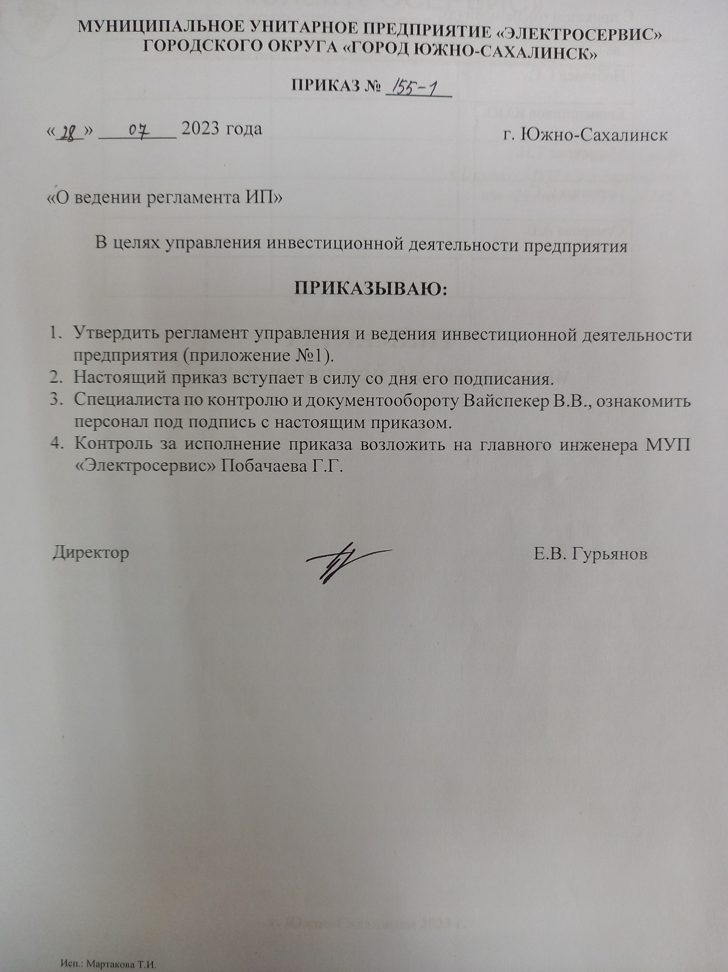
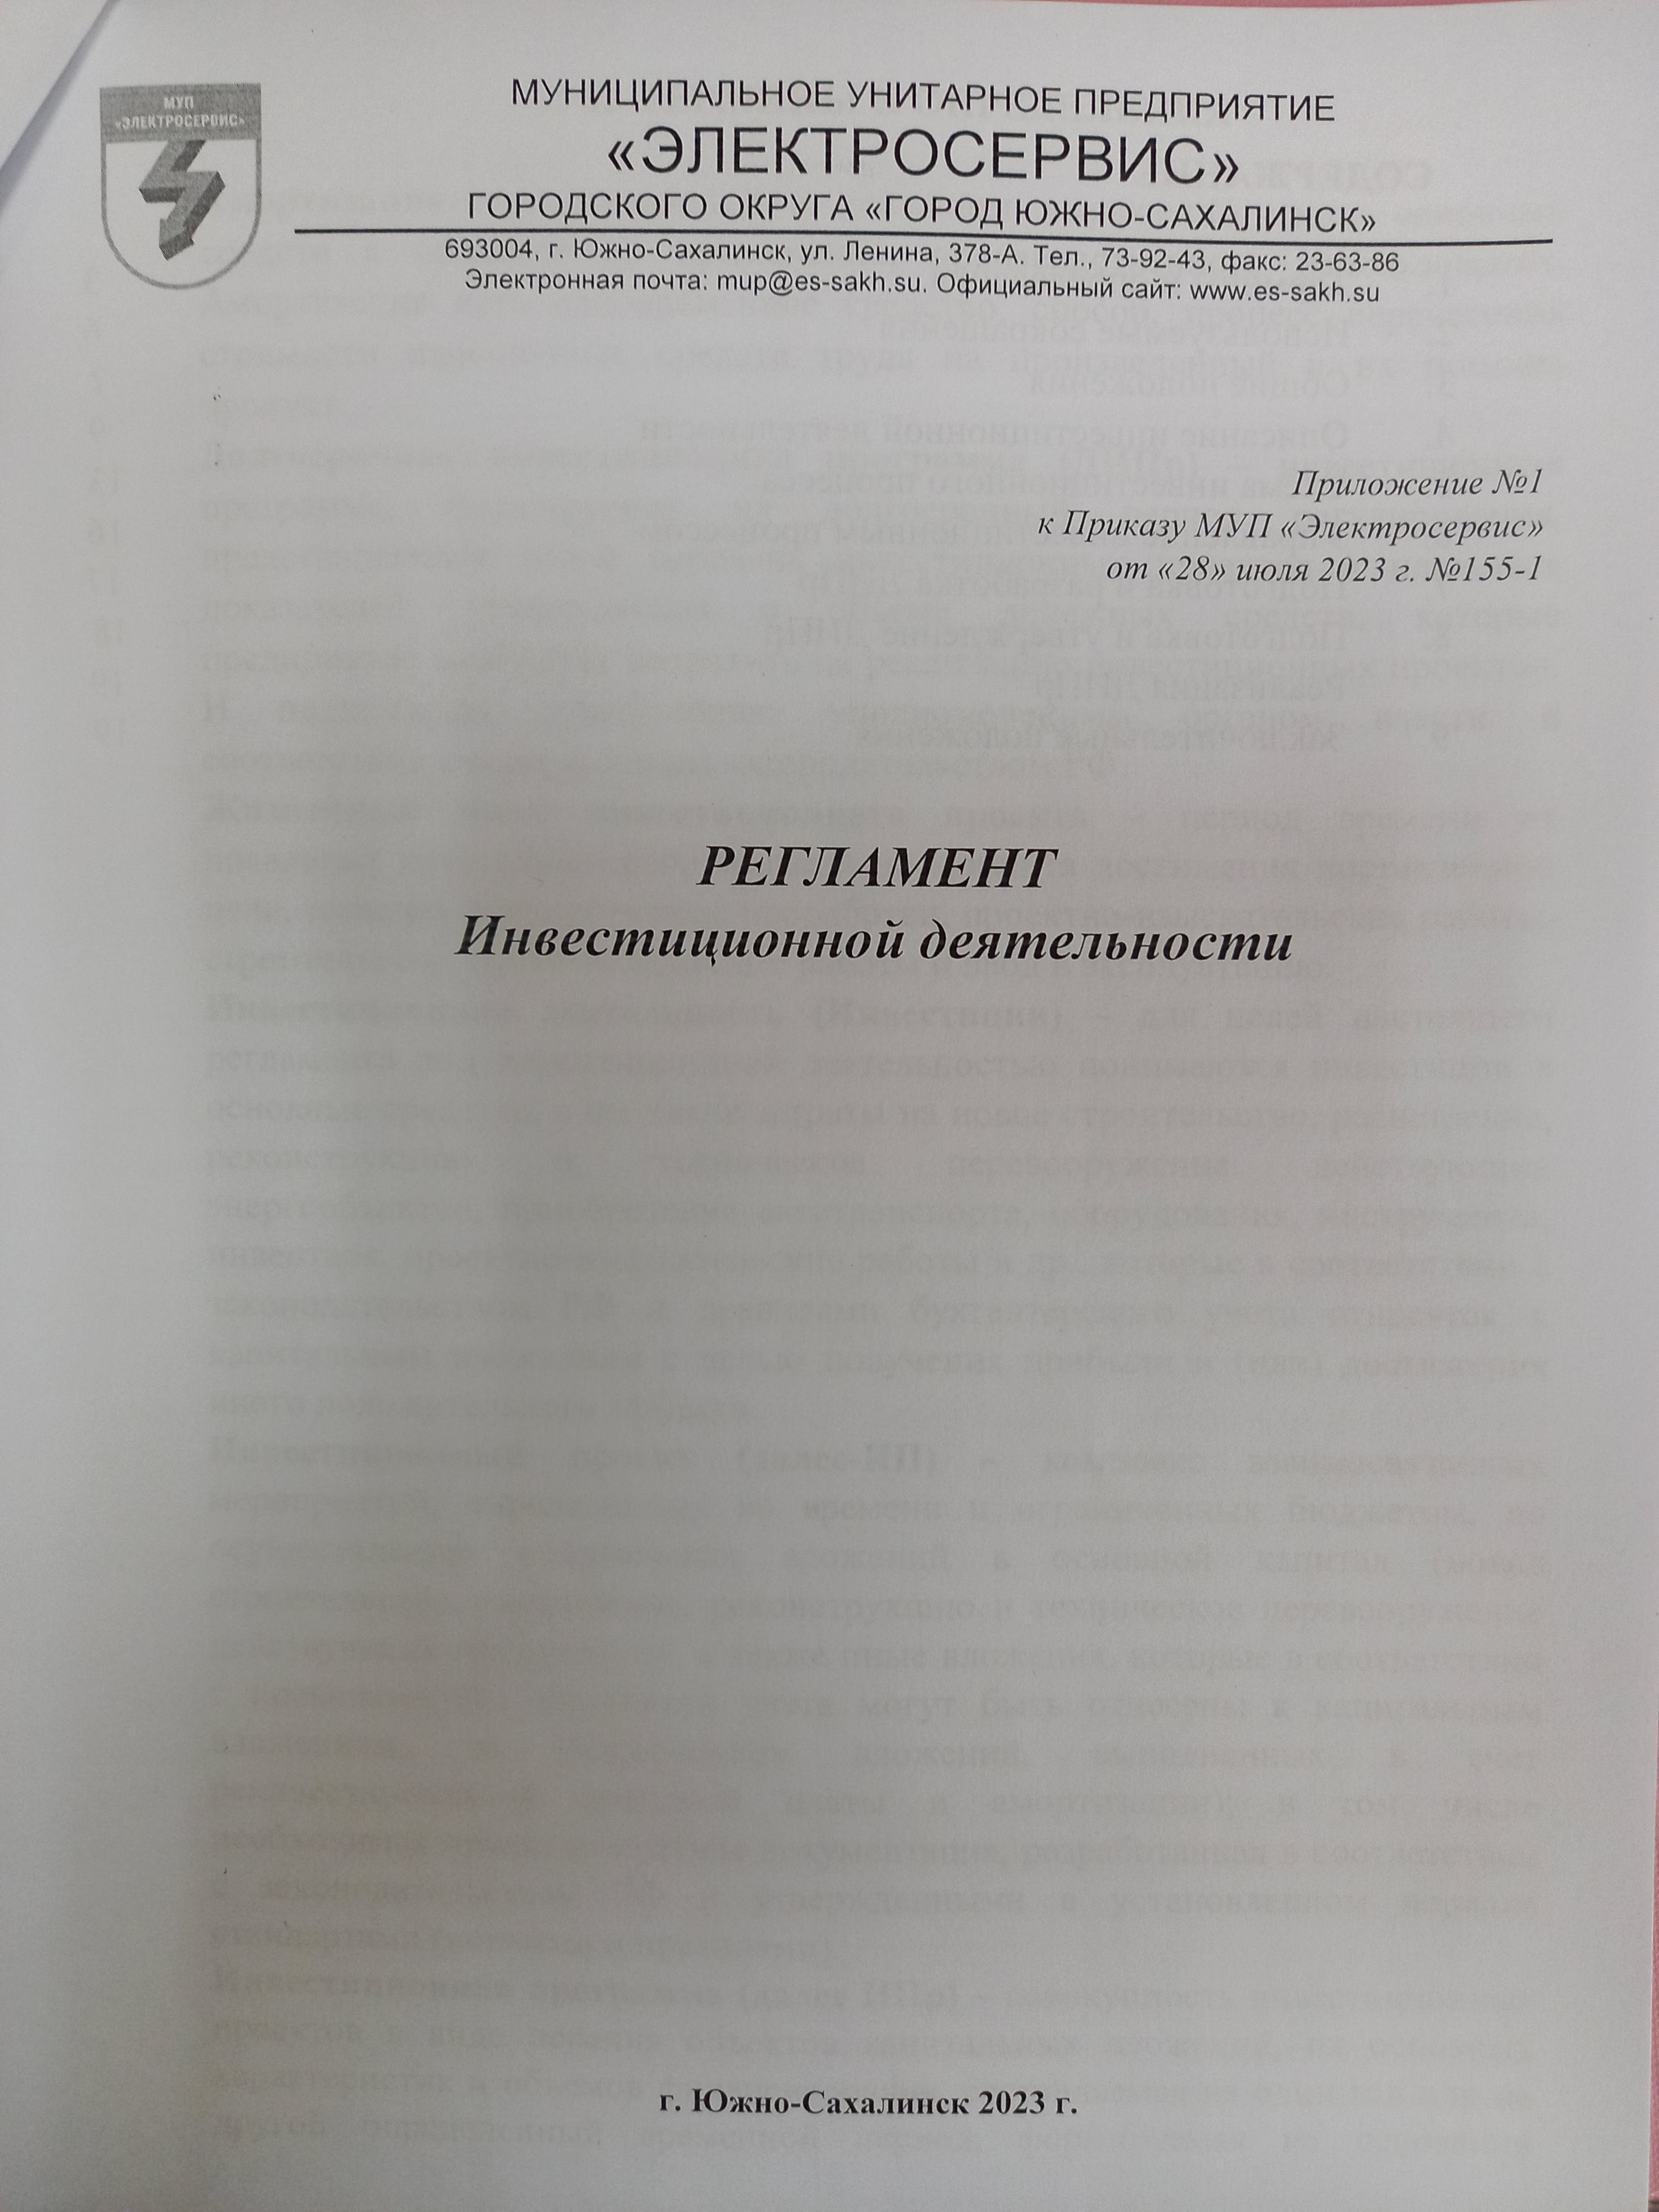
ПРИЛОЖЕНИЯ - ЭФФЕКТ ОТ ВНЕДРЕНИЯ 1 / 3
Наименование мероприятия: Определение лиц, ответственных за предоставления сведений, консолидацию информации и согласованию проектов (регламент). Эффект от мероприятия: 1 регламент
СТАЛО:

Slide 16
ПРИЛОЖЕНИЯ - ЭФФЕКТ ОТ ВНЕДРЕНИЯ 2 / 3
Наименование мероприятия: Разделение обязанностей подразделений по заполнению форм в электронном виде.(регламент) Эффект от мероприятия: Снижение время протекания процесса на 90 дней
СТАЛО:

Slide 17
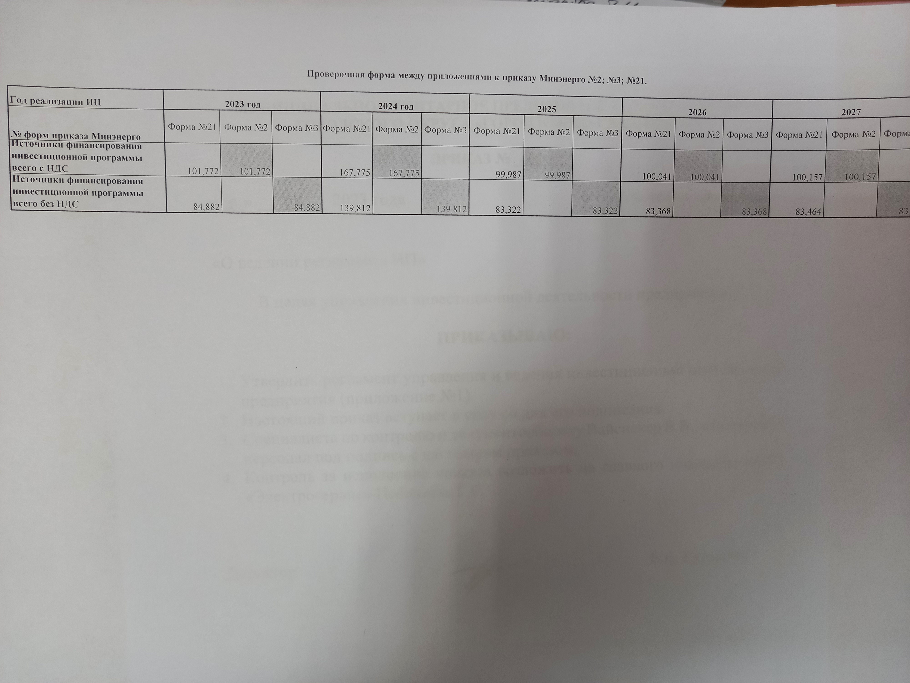
ПРИЛОЖЕНИЯ - ЭФФЕКТ ОТ ВНЕДРЕНИЯ 3 / 3
Наименование мероприятия: Создание проверочной формы между приложениями к приказу Минэнерго №2;№3;№21 Эффект от мероприятия: Количество возвратов на доработку - 0
СТАЛО:

Slide 18
Спасибо за внимание.

